Slide 1
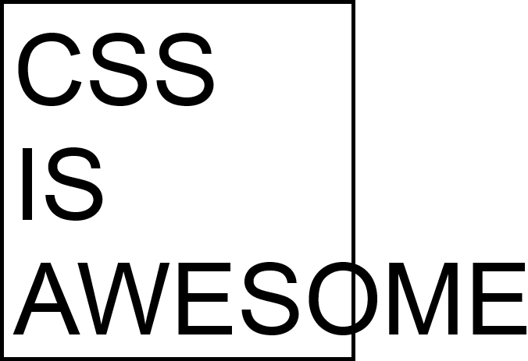

Slide 2
Alap típusok
position: static
Ez az alapértelmezett érték. Az ilyen elem nem rendeklezik semmi különleges pozícionálási értékkel. Úgy is szoktak rá hivatkozni, hogy ez egy "nem pozícionált" állapot. Minden más érték megléte pedig a "pozíconált" állapotot jelenti.
position: relative
Alap esetben nagyon hasonlóan viselkedik a static-hoz. Viszont felvehet speciális tulajdonságokat (top, right, bottom, left).
Ezek átállításával a többi elem nem fogja kitölteni a keletkező helyeket.

Slide 3
Alap típusok
position: fixed
Az ilyen elem mindig a viewport viszonylatában van pozícionálva. Gyakorlatilag kikerül az elemek hagyományos megjelenítési folyamából és gögetéskor is ugyanazon a helyen marad.
position: absolute
Ez a pozícionálás némileg hasonlóan viselkedik, mint a fixed, azzal a fontos különbséggel, hogy nem a viewport hanem a legközelebbi pozícionált (tehát nem static) szülő eleme viszonylatában van meghatározva a helyzete. Ha egyetlen ilyen szülő eleme sincs, akkor a body viszonylatában lesz a helyzete meghatározva, ezért például görgetéskor a fixed pozícióval ellentétben ennek megváltozik a helyzete.

Slide 4
Alap típusok
position: sticky
Ez egy viszonylag friss érték (legalábbis mostanra érett be kellően a böngésző támogatottsága, hogy használni lehessen).
Ilyen esetben az elem a fixed és a relative pozíciók egy kicsit fura egyvelegeként viselkedik.
Amig a görgetés el nem éri az őt körülvevő legközelebbi normál (görgethető) elem valamely határát, ekkor a meghatározott értékei szerint (top, left, bottom, right) relatív elemként kezd viselkedni.
Egy kis forrásanyag a későbbiekre:
https://developer.mozilla.org/en-US/docs/Web/CSS/position

Slide 5
Float
Alap értékek: left, right, none
A float érték segítségével egy elemet balra vagy jobbra helyezhetünk a befoglaló elemén (szülő) belül, úgy, hogy a mellette lévő szöveg, vagy egyéb inline elem "körülfolyja" azt. Az elem úgyszólván eltávolításra kerül a weboldal normál áramlásából, bár bizonyos szempontból része is marad.
Ennek az értéknek a megadása block szintű megjenést feltételez arról az elemeről, amin meghatározzuk, ezért aztán ha egy nem block szintű elemen deklaráljuk, akkor megváltoztathatja annak értékét.
Forrásanyag:
https://developer.mozilla.org/en-US/docs/Web/CSS/float

